Slide 1

SmartBizz
José A. Pilartes Magalhães
Marcos Toranzo Alfonso
Solución de gestión para PYMEs

Slide 2
Problemas
Gestionar un negocio es complejo.
Llevar la cuenta del inventario es engorroso y consume tiempo.
Restablecer el inventario es tedioso.
Controlar exhaustivamente los gastos es difícil, a veces imposible.

Slide 3
Soluciones inmediatas
Dedicar parte del tiempo a la gestión:
menos tiempo dedicado al negocio, menos tiempo libre, puede ser peligroso y/o contraproducente a menos que se tenga conocimiento profesional del tema
Contratar a un profesional:
costoso
Usar soluciones de software de otras empresas para automatizar todo el proceso:
generalmente terminas pagando por más opciones de las que necesitas

Slide 4

Solución propuesta
SmartBizz
Usar una aplicación móvil

Slide 5
Análisis del mercado
Realizar un estudio para analizar:
Fortalezas | debilidades de la competencia.
Por qué los usuarios los escogen | evitan.
Planes de negocios que presentan para replicar | evitar el comportamiento.

Slide 6
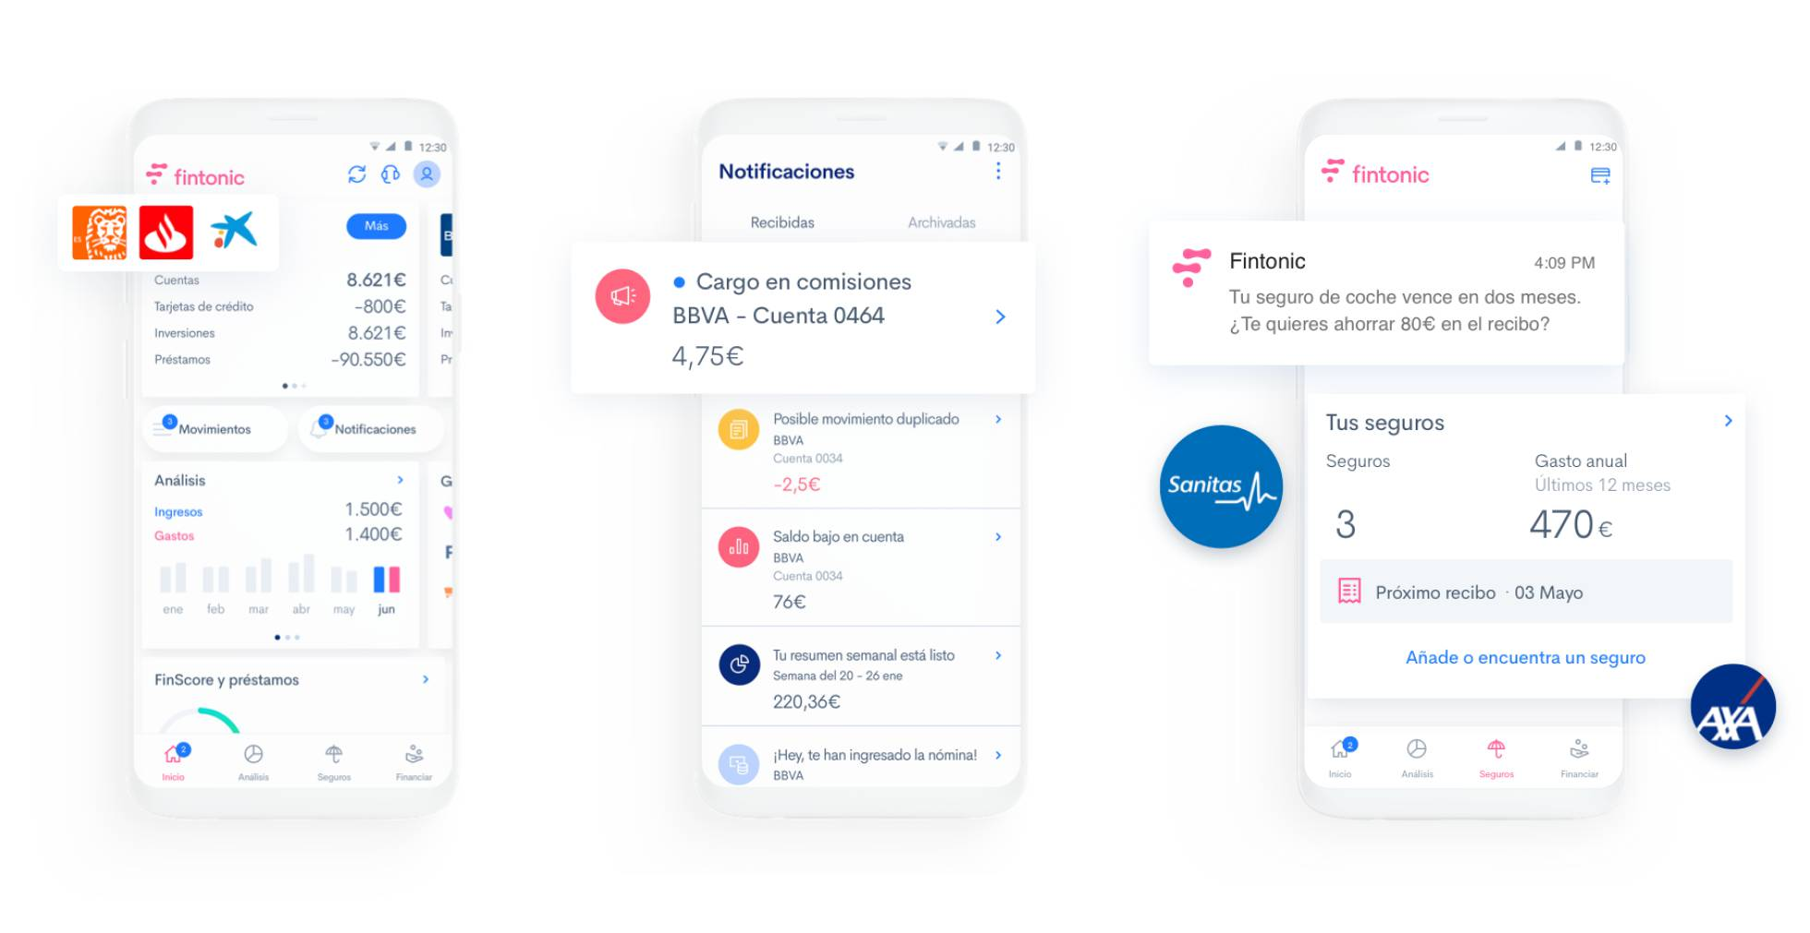


Slide 7
Características
Permite la sincronización de cuentas bancarias del usuario a la aplicación.
Gastos bajo control.
Ofrece la opción de obtener créditos en los bancos asociados a la aplicación.
Categorizar la tipología de los gastos.

Slide 8
Desventajas
No posee la opción de exportar tus registros.
Irregularidades en los registros de las compras efectuadas a través de las cuentas bancarias asociadas.
Tedioso a la hora de llenar los datos por categorías.
Puede ocasionar desconforto al usuario por el motivo de compartir sus datos bancarios (usuario y contraseña).
Desestabilidad después de la actualización de versiones.
Además de poseer control de costes también gestiona otras operaciones que puede tornarse tedioso al usuario que buscan apenas gestionar los costes.
No posee el manejo de los gastos en efectivo.

Slide 9
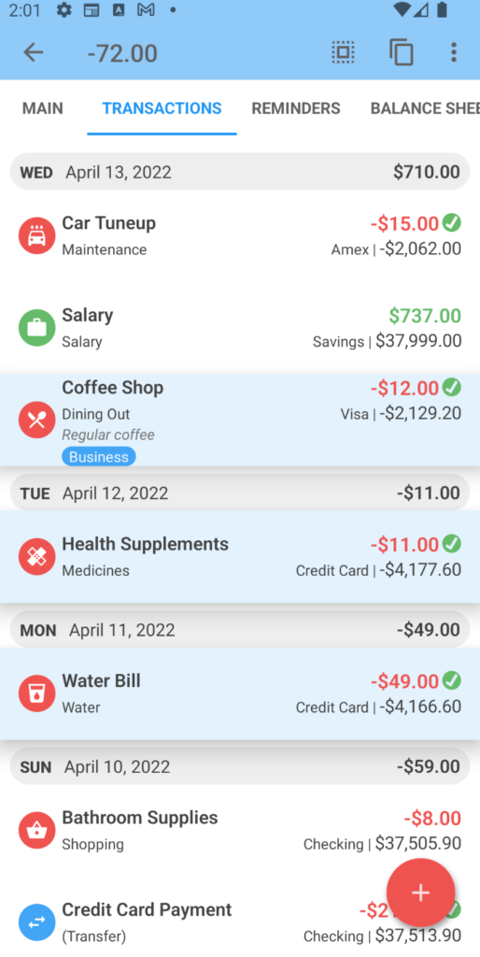
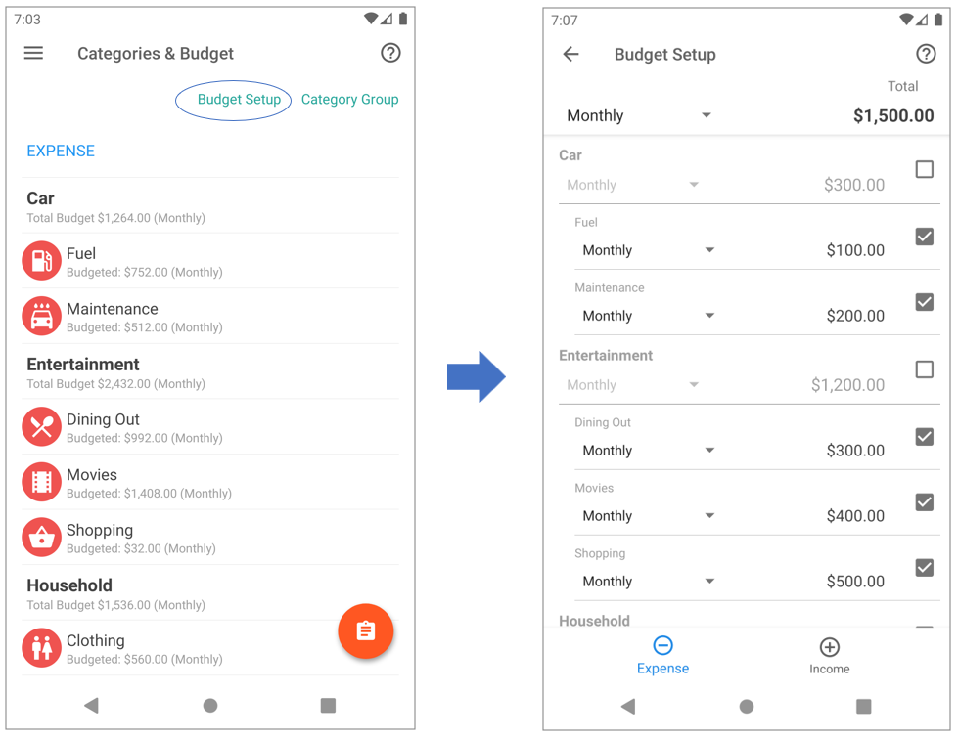


Slide 10
Características
Aplicación orientada a finanzas personales y pequeñas empresas.
Permite la exportación de registro financiero en formatos como pdf, csv y hojas de cálculos.
Permite el registro de gastos en efectivo.
Registros de transacciones automáticas efectuadas a través de notificaciones bancarias por sms.

Slide 11
Desventajas
No posee versión Web, ni IOS.
No posee sincronización con las cuentas bancarias.
Puede llegar a ser tedioso insertar todos los datos de los ingresos y gastos manualmente.

Slide 12
Debilidades
Registros con muchos campos a completar.
Sin soporte para Web y iOS.
No copias de seguridad.

Slide 13
Amenazas
Insertar los datos se vuelve tedioso.
Exposición de datos privados.

Slide 14
Fortalezas
Multiplataforma.
Copias de seguridad.
Escaneo de recibos de compra.

Slide 15
Oportunidades
Aplicación sencilla con objetivo claro y directo.
Acceso por varios dispositivos.
Recuperación de la información.

Slide 16
Resultados
Numerosas soluciones ya existentes.
Al depender del manejo proporcionado por el usuario, hay necesidad de que su intervención sea facilitada y cómoda.
Aún existe la necesidad de un tratamiento seguro y adecuado de las informaciones almacenadas en las aplicaciones.

Slide 17
Objetivos
Desarrollar una aplicación de Control de costo para versiones móviles y Web.
Mejorar la operación de registro de ingreso.
Brindar la opción de copias de seguridad a los usuarios.
Permitir realizar exportaciones de archivo en formatos (pdf, csv y hoja de cálculo).

Slide 18
Muchas gracias!

